Slide 1

网络空间安全导论——
信息隐藏与
数字水印
陈立全 教授 博导
东南大学网络空间安全学院 副院长
2017年12月1日

Slide 2
第一部分 概论
1. 信息安全，网络安全是以密码学和隐写术为基础。
2. 信息隐蔽 ： 密码术、 隐写术。
现代密码学，信息隐藏
3. 密码学技术的发展:
1）1948 shannon 《保密系统的通信理论》。
2）Simmons 的认证系统理论
3）Diffie-Hellman 公开密钥系统理论, 划时代发展和应用。
4. 现代密码学目标是为了使得加密变换更复杂、更随机、更难解密→ 杂乱信息→ 引起攻击者的兴趣。

Slide 3


信息隐藏比较
信息隐藏
利用信息空间冗余、通信通道空间、人类感觉系统冗余等进行信息隐藏和隐蔽信息传输过程。
信息隐藏与加密方法比较
1）加密方法将信息加密、信息传递过程是暴露的。
２）信息隐藏则是将信息的传递过程进行了掩盖。

Slide 4

信息隐藏历史发展
1 技术性隐写术
古埃及、古希腊、古罗马，发挥意义重大。头发、蜡板、字母高度、符号斑点、隐性墨水等。
2 语言学中的隐写术
藏头诗、打孔字段等。
3 版权保护
书画，唐伯虎印章等。

Slide 5
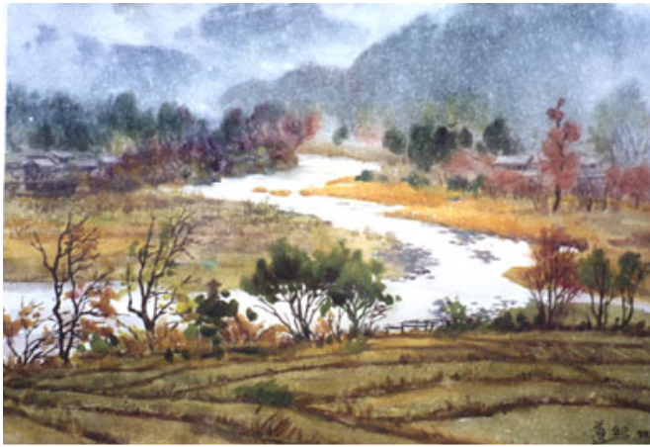
藏头诗
平湖秋月
平湖一色万顷秋，
湖光渺渺水长流。
秋月圆圆世间少，
月好四时最宜秋。
平湖秋月

Slide 6
现代信息隐藏的发展
1. 信息战，发展需求和信息隐藏主要应用场合。
2. 网络发展，多媒体信息发展，版权，安全监管等需要解决，youtobe、ku6、youku网站。
3. 1996年剑桥大学第一届信息隐藏学术会议，1998第二届,1999中国召开第一次。
4. 国外研究机构：剑桥、麻省、IBM等，。
5. 另外在军事上、国家安全方面意义重大，很多技术和算法不公开而已。

Slide 7
信息安全研究分类
信息隐藏(大)
隐秘信道
伪装术
匿名通信
数字水印
鲁棒的
数字水印
脆弱的
数字水印

Slide 8
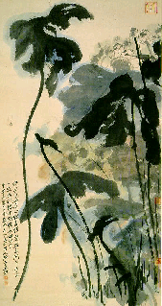

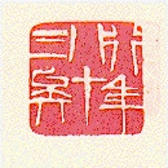
1 原始图像 2 加入水印后的图像 3 水印
数字水印

Slide 9


信息隐藏基本结构
载体对象c
载体信息源
伪装对象c’
信息嵌入算法
不安全信道
信息提取算法
隐秘信息m
隐藏密钥k
隐秘信息m’

Slide 10
信息隐藏概念
不可视通信，阈下通信。
信息隐藏：在一些载体信息中，将需要保密传递的信息隐藏进去，而载体本身并没有太大的变化，不会引起怀疑。
基本概念：
c ——载体对象
m——秘密信息
c’——伪装对象
人类感觉不会发现
计算机统计不会发现

Slide 11
信息隐藏基本结构
载体对象c
载体信息源
伪装对象c’
加密
信息嵌入算法
不安全信道
信息提取算法
秘密信息m
隐藏密钥k
隐藏密钥k —— 伪装密钥，与加解密密钥的异同。
信息隐藏的纯粹安全性：取决于第三方有没有能力将载体对象和伪装对象区分开来。

Slide 12

载体的选择
有一定的冗余空间——测量噪声
声音，图像等。
其它的冗余空间小的则考虑统计、变换等方法进行隐藏。
载体样本使用不能超过1次。

Slide 13

信息隐藏的分类
分类：无密钥信息隐藏，私钥信息隐藏（对称钥信息隐藏），公钥信息隐藏。
1. 无密钥信息隐藏:
不需要预先约定密钥。但必须约定嵌入算法和提取算法，而且这些算法必须保密。

Slide 14

2. 私钥信息隐藏
无密钥信息隐藏依靠嵌入算法和提取算法的保密来保证系统的安全。
违反Kerckhoffs准则
所以提出有密钥的隐藏系统。
2. 私钥信息隐藏：
采用共享的密钥来进行嵌入和提取处理
算法公开，密钥保证保密性
算法
密钥

Slide 15
3. 公钥信息隐藏
公开钥 和私钥。Anderson首先提出应用到信息隐藏当中。
公钥加密，加密后信息公开，第三方可以检测到。
安全性主要取决于公钥密码体制的安全。
公钥体制和私钥体制相结合使用。密钥的共享和分配是关键。

Slide 16

信息隐藏的通信模型
消息
消息
发送器
信道
接收器
通信系统
消息
消息
信息嵌入
伪装载体
信息提取
隐藏系统
主要是信道部分的不同。伪装载体确定，事先知道。
借鉴通信系统理论，研究信息隐藏理论：容量、性能评估、算法设计等。

Slide 17


信息隐藏的应用
军队
情报
网络安全
版权保护
等等。

Slide 18

第二部分 信息隐藏技术

Slide 19

信息隐藏技术
根据载体类型和要求进行选择。
主要是四类：
1）空间替换技术（冗余部分）
2）变换域技术
3）扩展频谱技术
4）统计特征技术：

Slide 20
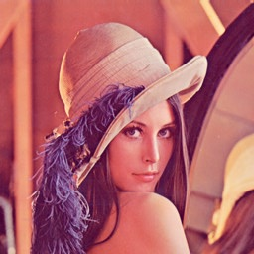
4.1 时域替换技术
冗余信息的隐藏，最低比特位影响: (图像，语音)
LSB替换方法：
将样点的最低比特位进行替换。注意三个问题
1）替换规则
2）同步
3）抗干扰

Slide 21
LSB嵌入算法
嵌入过程：
1) 根据m值选择载体子集
2) 将载体子集每个元素的最低比特位用m_{i}替换，共有L(m)次替换。
提取过程：
1) 找到位置，提取出来，并重新排列成m_{i}.
C_{i} = 01011101
m_{i} = 0
c’_{i} = 01011100

Slide 22

注意问题
1.同步问题
2.空余载体空间的处理问题
C_{i} = 01011101
m_{i} = 0
c’_{i} = 01011100
1. 填随机量
同步起始
空余载体
2. 循环填充

Slide 23
随机间隔法
怎样决定嵌入点：1）连续方法，好定位。2）随机间隔法，安全性稍高。
伪装密钥k→种子→伪随机序列：
k₁,k₂,…,k_{L(m)} 按照这个作为选点间隔基准，首同步仍然需要。
k1 k2 k3 k4
首同步

Slide 24
LSB隐藏算法优缺点分析
优点：简单，容易实现，隐藏容量大。对载体影响不大。
缺点：
  １）安全性不是很强
  ２）鲁棒性不是很高：有损压缩，滤波，加噪等影响很大。
改进方法：
  １）增强安全性，ｍ需要加密处理。
  ２）增强鲁棒性，多次重复嵌入，增加冗余，或加上纠错编码

Slide 25
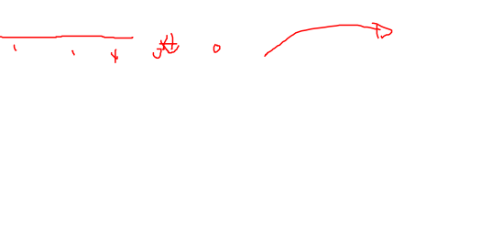

二值图像中的信息隐藏
传真，徽标等：冗余信息少。
Zhao方法：特定区域内黑色图像的个数。
黑色大于1/2
嵌入0
一个区域内
嵌入1
白色大于1/2
黑多
白多
黑多
黑多
白多
黑多
白多
需要嵌入0，1，1，1，1，0，0，则需要调整：
X 多
需要调整
黑多
白多
白多
白多
白多
黑多
黑多

Slide 26
二值图像隐藏
图像块的修改方法
另外设置门限值，确定无效块。
（不能修改太多，需要修改太多的设定为无效项。）
黑多
白多
黑多
黑多
白多
黑多
白多
白多
需要嵌入0，1，1，1，1，0，0，则需要调整：
黑多
白多
无效
白多
白多
白多
黑多
黑多
无效项，并修改大于R1+3v

Slide 27

时域方法总结：
信息隐藏在LSB或者量化噪声部分。
简单，但是健壮性不强。
需要变换域的方法，将信息隐藏在载体的最重要部位。

Slide 28
变换域信息隐藏技术
在载体重要部位隐藏，抗攻击，不可察觉
DCT变换、DWT变换、DFT变换。
DCT变换：
DCT图像变化，8x8块，按照Zig-Zag排列，最重要的在前面。
隐藏方法：中频系数修改。
x’( i, j) = x( i, j) + am_{i} a可调参数
x’( i, j) = x( i, j)(1 + am_{i}) a可调参数
需要原图像，经过相减，除a，求出m。

Slide 29

DWT信息隐藏技术
小波变换：低频部分，水平细节，垂直细节，对角线细节。
类似DCT系数隐藏的方法仍然适用

Slide 30


变换域算法总结
加密强度高。
健壮性好
需要在安全性、健壮性、隐藏容量方面平衡

Slide 31
第三部分 数字水印原理

Slide 32

数字水印定义
数字水印：永久嵌入在其他数据中的具有鉴别性的数字信号或模式，并且不影响宿主数据的可用性。
特点：
1） 安全性，
2） 可证明性，
3） 不可感知性，
4） 健壮性。

Slide 33

信息隐藏与数字水印差别
信息隐藏 数字水印
目标： 隐藏信息， 承载标记
精确度：精确， 不需要精确
健壮性： 一般， 强

Slide 34


数字水印算法组成
数字水印算法主要分为：
1）数字水印加载算法，2）数字水印检测算法
数字水印方案的要素：
1）水印本身的结构、2）水印的加载过程、3）水印的检测过程。

Slide 35

数字水印分类
载体分类，外观分类，加载方法分类，检测方法分类等。
载体上的分类：
1）静止图像水印
2）视频水印
3）音频水印
4）软件水印
5）文档水印

Slide 36
数字水印分类
外观分类：
1）可见水印
2）不可见水印
东南大学
东南大学
东南大学

Slide 37


数字水印分类
加载方法上分类：
1）空间域水印：
a)最低有效位方法，
b) 拼凑方法，
2）变换域水印：
a) DCT变换

Slide 38
数字水印分类
水印检测方法分类：
1）私有水印和公开水印
2）私钥水印和公钥水印
水印的特性上分类：
1）健壮性数字水印：标志保护
2）脆弱性数字水印：完整性保护

Slide 39
数字水印分类
使用目的上进行分类：
1）版权标识水印: 版权认证
2）数字指纹水印：防止非法拷贝等。

Slide 40


数字水印的应用
1. 版权保护
2. 数字指纹
3. 认证和完整性校验
4. 内容标识和隐藏标识
5. 使用控制

Slide 41
第四部分 数字水印技术

Slide 42

信息隐藏与数字水印
数字水印实质上是信息隐藏的一个应用，只是含义、应用范围等有所不同。
信息隐藏的一些算法可以引用到数字水印领域。
主要区别: (两个方面)
  1）精确度要求：
  2）健壮性要求：

Slide 43
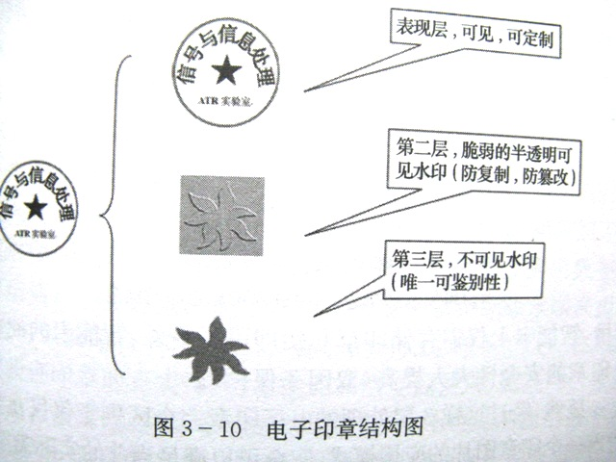
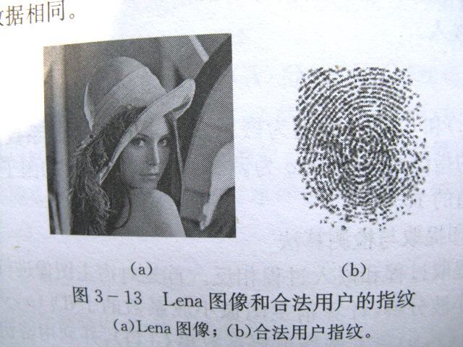
数字水印本体

Slide 44


数字水印本体
数字水印要求：1）能验证出来，2）鲁棒性
数字水印的表示形式：
  一串有意义的字符
  一串伪随机序列
  一个可视的图片(二值或者灰度图像)
（1）第一类：有意义字符方式数字水印
  包括所有者信息，创作日期，发行部门等，
  明文，需要纠错编码，健壮性较差。

Slide 45

数字水印本体（2）
（2）第二类：伪随机序列数字水印
  标识信息与伪随机序列对应起来
  对伪随机序列进行嵌入
  提取端通过相关性检测判断数字水印存在与否，不需要每点对应比较。
  鲁棒性较好。

Slide 46


数字水印本体（3）
（3）第三类：可视图像的数字水印
  人的手写签名，或者特定图像，
  通过人眼主观鉴别，能容忍较大误码，
  也可以用相关性检测算法，
  鲁棒性较好。
  例子：银行支票印鉴 鉴别

Slide 47
数字水印鲁棒性
两个方面：
  水印本体的形式
  水印的嵌入和提取算法
水印本体要能容忍误码，而算法能抗压缩等。

Slide 48

数字水印的框架
两个：水印的嵌入过程，水印的提取过程
提取的结果可以是水印本身，也可以是相关检测判决的结果。

Slide 49
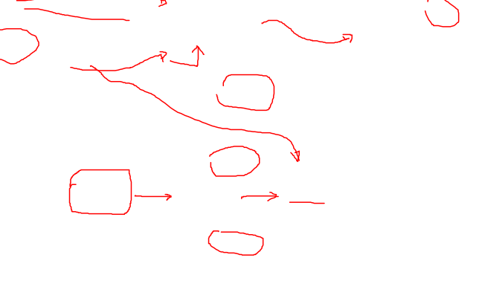
嵌入和提取的框架
C载体
C逆
预处理
C预处理
G嵌入算法
嵌入后C_{W}
W水印
W预处理
K密钥
水印嵌入过程
C载体
1）W’
嵌入后C_{W}
WRP
C预处理
D提取算法
2）判决：
水印是否存在
K密钥
水印提取过程
W预处理的逆

Slide 50

数字水印框架
数字水印算法体现在：预处理和嵌入算法
  预处理不同
  空间域水印
  变换域水印
    DCT变换水印
    小波变换水印

Slide 51

脆弱性数字水印
差别分析：
  健壮性水印: 保护标识。
  脆弱性水印：检测篡改。
基本特征：
  基于一般水印的基本特征：不可见性，水印的安全性，一定的健壮性。
  检测篡改：可靠检测篡改，
  健壮性和脆弱性兼备，
  可靠性，低的误检率和漏检率。

Slide 52
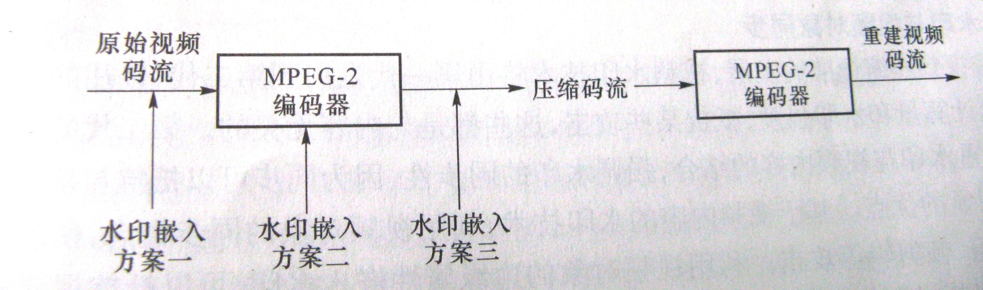
视频水印算法
1）嵌入原始视频码流。
2）嵌入压缩编码器中。
3）嵌入压缩后的视频压缩码流。

Slide 53

音频水印技术
空间域技术：
  1.最低有效位LSB方法
  2.回声隐藏法
  3.改变相邻信号相对幅值的方法
变化域技术：
  1.DFT变化
  2.DCT变化方法
  3.DWT变化方法
与语音隐藏的方法差不多。
但是差别就是在容量、精确度以及健壮性要求方面

